Slide 1
Коррекционно – развивающее занятие на тему
«Добрые дела»
Подготовила и провела: Н.Е.Шамова.
учитель начальных классов

Slide 7
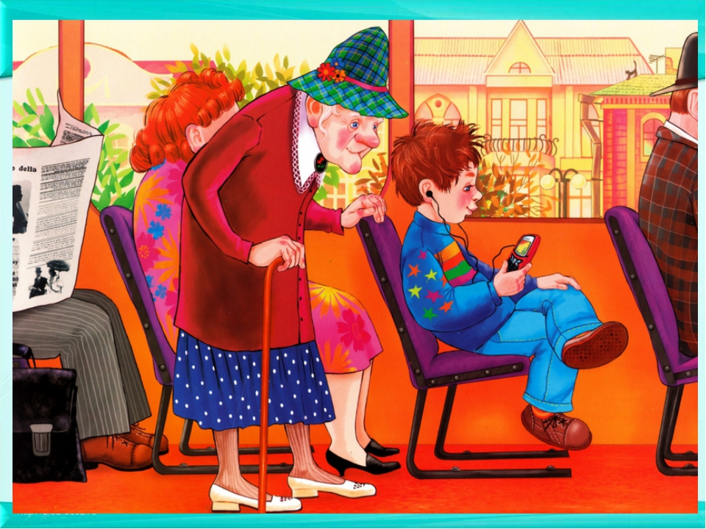
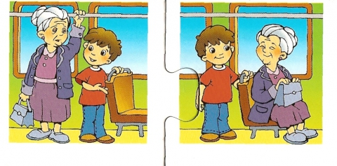

Slide 8
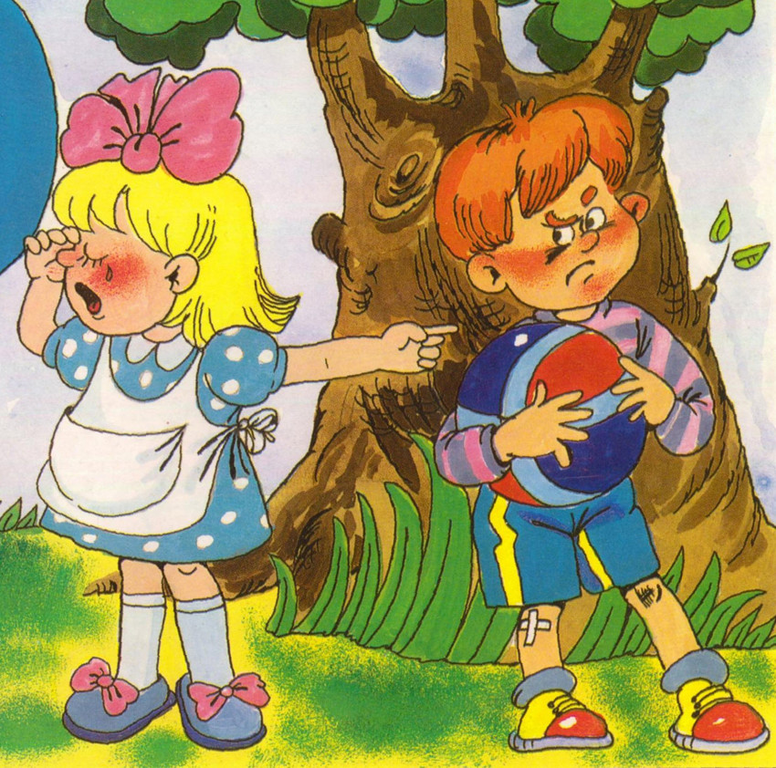

Slide 9
До новых встреч !

